Slide 1
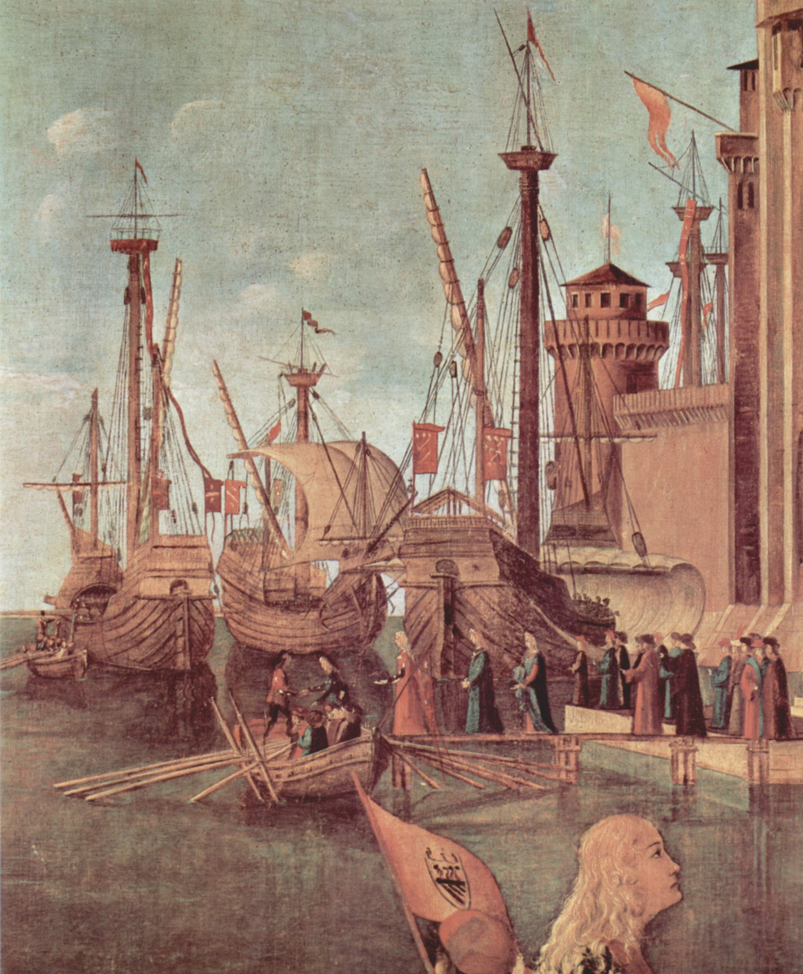
Dettaglio: l’imbarco

Slide 2
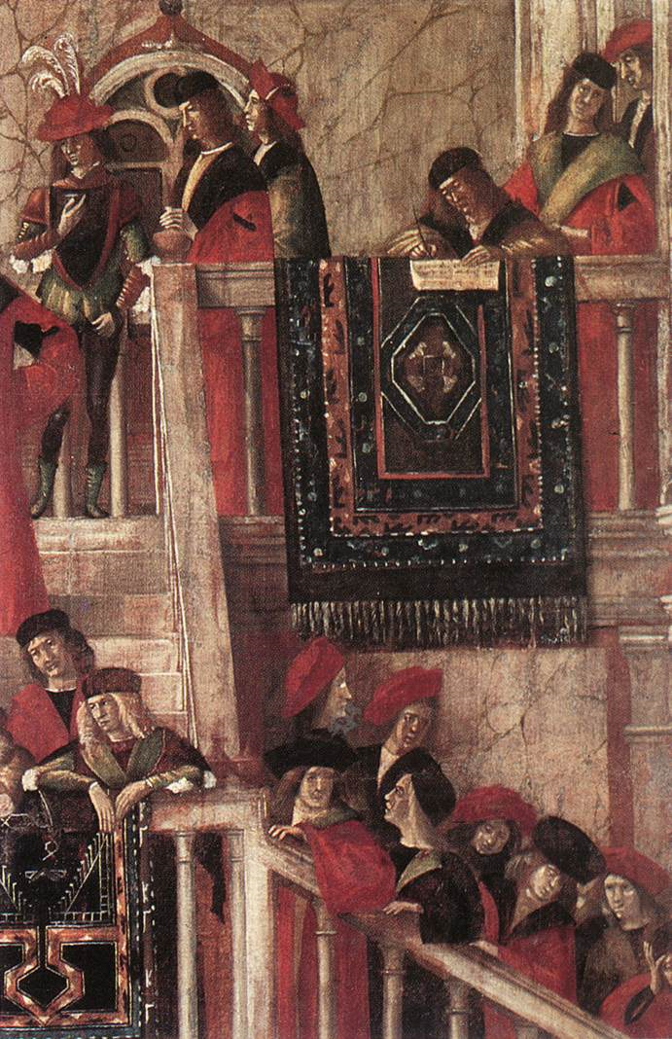
Incontro dei fidanzati: dettaglio

Slide 3
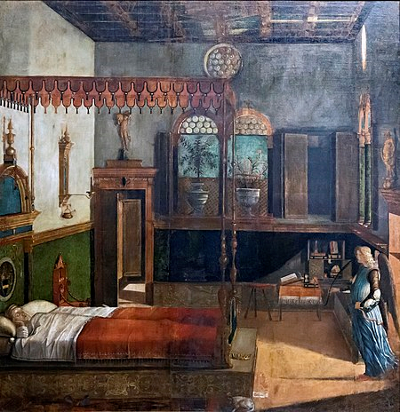
Sogno di S. Orsola, tempera su tela, 274X277 cm. 1495, Accademia, Venezia

Slide 4
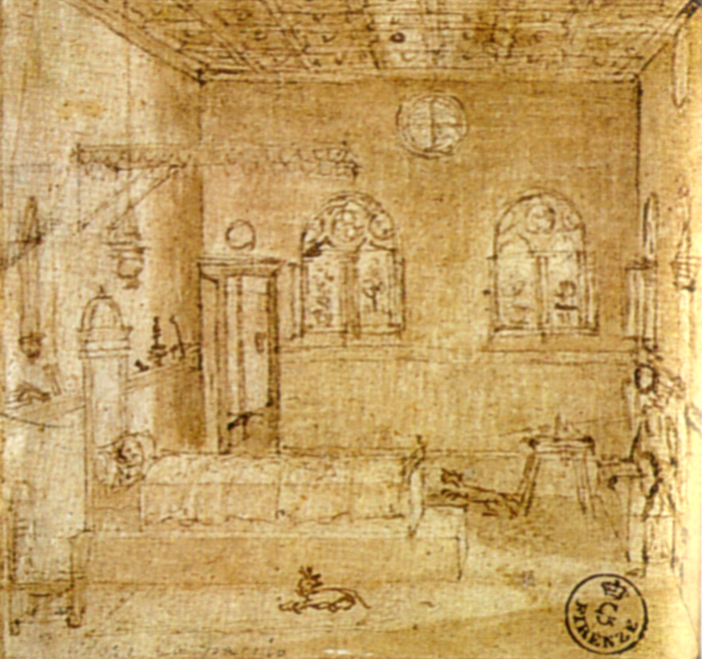
Sogno di S. Orsola, disegno preparatorio

Slide 5
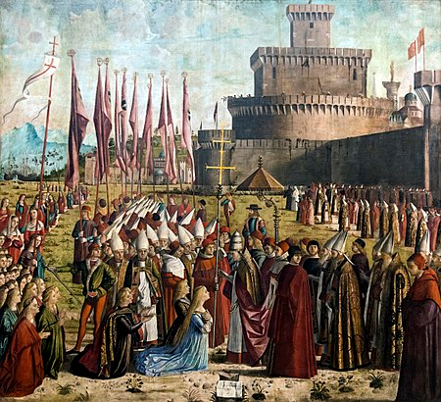
Incontro dei pellegrini con papa Ciriaco, tempera su tela, 281X307, 1492, Accademia, Venezia

Slide 6
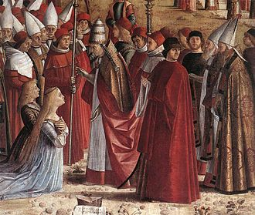
Incontro dei pellegrini: dettaglio

Slide 7
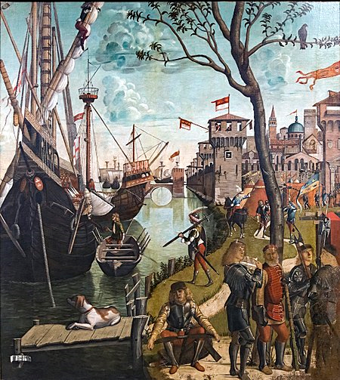
Arrivo dei pellegrini a Colonia, tempera su tela, 279X254 cm, 1490, Accademia, Veneizia

